Slide 1
VISOKA TEHNIČKA ŠKOLA STRUKOVNIH STUDIJA ZVEČAN
STUDIJSKI PROGRAM:
MULTIMEDIJALNE TEHNOLOGIJE

Slide 2
JAVASCRIPT

Slide 3
Skript jezici
Obezbeđuju interaktivnost na web stranicama
"Jednostavni" programski jezici
Izvršavaju se u čitaču
Ugrađuju se u HTML stranice
Interpretirani jezik
nema kompajliranja
izvršava se momentalno

Slide 4
Tag <script> specificira Script kod koji se pokreće direktno u browser-u
Browser sve između tagova <script> i </script> smatra elementima skripta
Tag <script> se može javiti bilo gde u HTML dokumentu
postoji razlika između <head> i <body> sekcije
kod definisan u tagu <script> u <body> sekciji se izvršava prilikom crtanja stranice
kod definisan u tagu <script> u <head> sekciji se ne izvršava automatski već se poziva iz skripta u <body> sekciji
Ne mora kod da se nalazi u HTML datoteci
može i u drugoj datoteci, a da se pozove iz HTML datoteke
Ako atribut type ima vrednost “text/javascript”, tada se radi o JavaScript programskom jeziku

Slide 5
Primer
<html>
<head>
<script type="text/javascript">
...
</script>
</head>
<body>
<script type="text/javascript">
...
</script>
</body>

Slide 6
Primer skripta u datoteci
<html>
<head>
<script src="skript.js"></script>
</head>
<body>
</body>
</html>

Slide 7
JavaScript
Sintaksa slična programskom jeziku Java
nije programski jezik Java
Nema tipove podataka
kod deklaracije promenljivih se ne stavlja tip (interpreter).
Nema kreiranja novih klasa
ugrađene funkcije,
ugrađeni objekti
Sistem događaja

Slide 8
Pozivanje JavaScript-a
Kao reakciju na neki događaj.
Unutar <script> taga bilo gde unutar HTML dokumenta
Ako koristimo JavaScript funkciju, nju moramo da definišemo unutar <head> taga da bismo mogli da je pozivamo iz bilo kog JavaScript koda.
Kao adresu unutar <a> taga:
<a href=“javascript:funkcija(‘parametar’);”> klikni</a>

Slide 9
Promenljive
Promenljive sadrže informacije
Deklaracija promenljivih upotrebom ključne reči var
Primer:
var a;
var b = 5;
var c = "Pera";

Slide 10
Promenljive
Nakon deklaracije, varijabla se može inicijalizovati:
var x;
x = 5;
Inicijalizacija može i uz deklaraciju:
var x = 5;
Varijabla može i da promeni tip:
var x = 5;
x = "Mika";

Slide 11
Aritmetički i operatori dodele
Aritmetički: + - * / % ++ --
x = 5;
y = x * 4;
z = y % 5;
Dodele: = += -= *= /= %=
y += 5; y=y+5;
Operator + ima posebno značenje kada su operandi stringovi:
a = "Pera";
b = "Car";
c = a + b;
Kada sabiramo stringove i brojeve, rezultat je string

Slide 12
Aritmetički operatori
y = 5;
Operator | Rezultat
x=y+2 | x=7
x=y-2 | x=3
x=y%2 | x=1
x=++y | x=6, y=6
x=y++ | x=5, y=6
x=--y | x=4

Slide 13
Operatori dodele
x = 10;
y = 5;
Operator | Isto kao | Rezultat
x=y |  | x=5
x+=y | x=x+y | x=15
x-=y | x=x-y | x=5
x*=y | x=x*y | x=50
x/=y | x=x/y | x=2
x%=y | x=x%y | x=0

Slide 14
Relacioni operatori
Relacioni: == === != < <= > >=
x = 5;
if (x == 5)
document.write("x je jednako 5");
Operator === će porediti i vrednost i tip:
if (x === "5")
document.write("x je string sa sadržajem 5");
Rezultat relacionih operatora je logička vrednost tačno (true) ili netačno (false)

Slide 15
Relacioni operatori
x = 5;
Operator | Rezultat
== | x == 8 je netačno (false)
=== | x == 5 je tačno (true) x == "5" je netačno (false)
!= | x != 8 je tačno (true)
> | x > 8 je netačno (false)
< | x < 8 je tačno (true)
>= | x >= 8 je netačno (false)
<= | x <= 8 je tačno (true)

Slide 16
Logički operatori
Logički: && || !
Rezultat logičkih operatora je tačno (true) ili netačno (false)
Operandi logičkih operatora su logički izrazi
&& | 0 | 1
0 | 0 | 0
1 | 0 | 1
|| | 0 | 1
0 | 0 | 1
1 | 1 | 1
!
0 | 1
1 | 0

Slide 17
Logički operatori
x = 6;
y = 3;
Operator | Objašnjenje | Primer
&& | konjukcija (and, i) | (x < 10 && y > 1) tačno (true)
|| | disjunkcija (or, ili) | (x==5 || y==5) netačno (false)
! | negacija (not, ne) | !(x==y) tačno (true)

Slide 18
Uslovni operator
Sintaksa
promenljiva=(uslov)?vrednost1:vrednost2
To je kao:
if (uslov)
promenljiva = vrednost1;
else
promenljiva = vrednost2;
Primer:
x = (y>3)?5:6;

Slide 19
Kontrola toka
if else
switch
for
while
do while
break
continue

Slide 20
if else
Opšta sintaksa:
if(uslov_1)
telo_1
else if(uslov_2)
telo_2
else
telo_3

Slide 21
Primer
if (poeni > 94)
ocena = 10;
else if (poeni > 84)
ocena = 9;
else if (poeni > 74)
ocena = 8;
else if (poeni > 64)
ocena = 7;
else if (poeni > 54)
ocena = 6;
else ocena = 5;

Slide 22
Primer
<script type="text/javascript">
var d = new Date();
var time = d.getHours();
if (time < 10)
{
document.write("Dobro jutro!");
}
else
{
document.write("Dobar dan!");
}
</script>

Slide 23
switch
Izraz u switch() izrazu mora da proizvede celobrojnu vrednost.
Ako ne proizvodi celobrojnu vrednost, ne može da se koristi switch(), već if()!
Ako se izostavi break; propašće u sledeći case.
Kod default izraza ne mora break - to se podrazumeva.
Js_switch.html

Slide 24
Primer
switch (a)
{
case 1:
case 2: i = j + 6;
break;
case 3: i = j + 14;
break;
default: i = j + 8;
}

Slide 25
Primer
<script type="text/javascript">
//Nedelja=0, Ponedeljak=1, Utorak=2, itd.
var d=new Date();
theDay=d.getDay();
switch (theDay)
{
case 5:
document.write("Petak");
break;
case 6:
document.write("Subota");
break;
case 0:
document.write("Nedelja");
break;
default:
document.write("Jos nije vikend!");
}
</script>

Slide 26
while
Za cikličnu strukturu kod koje se samo zna uslov za prekid.
Telo ciklusa ne mora ni jednom da se izvrši
Opšta sintaksa:
while (uslov)
telo
Važno: izlaz iz petlje na false!

Slide 27
Primer
<html>
<body>
<script type="text/javascript">
var i=0;
while (i<=10)
{
document.write("Trenutno je " + i);
document.write("<br />");
i=i+1;
}
</script>
</body>
</html>

Slide 28
Primer
<html>
<body>
<script type="text/javascript">
//racunanje a na n
i = 1; a = 2; n = 3;
stepen = 1;
while (i++ <= n)
stepen *= a;
document.write("a na n je " + stepen);
</script>
</body>
</html>

Slide 29
do while
Za cikličnu strukturu kod koje se samo zna uslov za prekid
Razlika u odnosu na while petlju je u tome što se telo ciklusa izvršava makar jednom.
Opšta sintaksa:
do
telo
while (uslov);
Važno: izlaz iz petlje na false!

Slide 30
Primer
<html>
<body>
<script type="text/javascript">
var i=0;
do
{
document.write(“Broj je" + i);
document.write("<br />");
i=i+1;
}
while (i<0);
</script>
</body>
</html>

Slide 31
for
Za organizaciju petlji kod kojih se unapred zna koliko puta će se izvršiti telo ciklusa.
Petlja sa početnom vrednošću, uslovom za kraj i blokom za korekciju.
Opšta sintaksa:
for (inicijalizacija; uslov; korekcija)
telo

Slide 32
for
for (i = 0; i < 10; i++)
document.write(i + "<br/>");
može i višestruka inicijalizacija i step-statement:
for(i = 0, j = 1; i < 10 && j != 11;i++, j++)
oprez (može da se ne završi):
var x;
for (x = 0; x != 10; x+=0.1) ...

Slide 33
Primer
<html>
<body>
<script type="text/javascript">
var i=0;
for (i=0; i <= 10; i++)
{
document.write(“Broj je " + i);
document.write("<br />");
}
</script>
</body>
</html>

Slide 34
break i continue
break – prekida telo tekuće ciklične strukture (ili case dela) i izlazi iz nje.
continue – prekida telo tekuće ciklične strukture i otpočinje sledeću iteraciju petlje.

Slide 35
break i continue
<html>
<body>
<script type="text/javascript">
var i=0;
for (i=0; i <= 10; i++)
{
if (i==3)
{
break;
}
document.write(“Broj je " + i);
document.write("<br />");
}
</script>
</body>
</html>

Slide 36
Primer – izlaz iz ugnježdene petlje
for (...)
{
for (...)
{
...
if (uslov)
break;
}
}

Slide 37
for ... in petlja
Za iteriranje kroz nizove
Opšta sintaksa:
for (promenljiva in niz) {
...
}

Slide 38
Primer
<html>
<body>
<script type="text/javascript">
var x;
var vozila = new Array();
mycars[0] = "Saab";
mycars[1] = "Volvo";
mycars[2] = "BMW";
for (x in vozila)
{
document.write(vozila[x] + "<br />");
}
</script>
</body>
</html>

Slide 39
Funkcije
Definicija funkcija unutar <head> taga:
function f(arg1, arg2) {
...
return vrednost;
}
Poziv funkcije iz tela HTML dokumenta (unutar <body> taga)

Slide 40
Funkcije
<html>
<head>
<title>JavaScript</title>
<script type=“text/javascript">
function ispis() {
document.write("Drugi pasus, ali iz funkcije.");
}
</script>
</head>
<body>
<h1>JavaScript funkcije</h1>
<p>
Tekst sledeceg pasusa je generisan pozivom funkcije koju smo mi napisali:
</p>
<p>
<script language="JavaScript">
ispis();
</script>
</p>
</body>
</html>

Slide 41
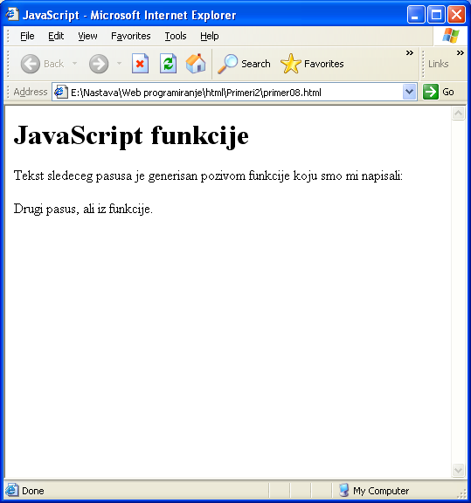
Funkcije

Slide 42
Događaji
Događaji se registruju i odrađuju event handler-ima
U skoro svaki element se može staviti atribut tipa događaja koji ima kao vrednost ime funkcije koja će se aktivirati (event handler)
Primer:
<body onload="ucitavanje()">

Slide 43
Događaji
Atribut | Događa se kada ...
onabort | se prekine učitavanje slike
onblur | element izgubi fokus
onchange | korisnik pormeni sadržaj polja
onclick | se klikne mišem na objekat
ondblclick | se dva puta klikne po objektu
onerror | se dogodi greška prilikom učitavanja dokumenta ili slike
onfocus | element dobije fokus
onkeydown | se pritisne taster
onkeypress | se pritisne, pa otpusti taster, ili se drži pritisnut
onkeyup | se otpusti taster
onload | se stranica ili slika učita
onmousedown | se pritisne dugme miša
onmousemove | se miš pomera
onmouseout | miš izađe izvan zone elementa
onmouseover | miš pređe preko elementa
onmouseup | se otpusti dugme miša
onreset | se klikne na reset dugme
onresize | se prozoru ili frejmu promeni veličina
onselect | je tekst selektovan
onsubmit | se klikne na dugme subit u formi
onunload | korisnik napusti stranicu

Slide 44
Događaji
<html>
<head>
<title>JavaScript</title>
<script type=“text/javascript">
function mis() {
confirm("Da li ste sigurni?");
}
function greeting() {
alert("Dobrodosli na ovu stranicu");
}
</script>
</head>
<body onload="greeting()">
<h1>JavaScript dogadjaji</h1>
<p>
Dogadjaji koje svojom akcijom izazove korisnik ili web browser mogu biti obradjeni JavaScript kodom. Prilikom ucitavanja ove stranice automatski ce biti pozvana jedna JavaScript funkcija. Pored toga, možete da predjete misem preko ovog <a href="primer09.html" onmouseover="mis()">linka</a>.
</p>
</body>
</html>

Slide 45
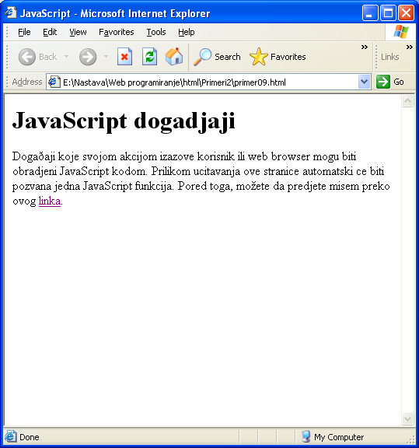
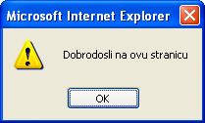
Događaji

Slide 46
Pozivanje JavaScript-a
Kao reakciju na neki događaj.
Unutar <script> taga bilo gde unutar HTML dokumenta
ako koristimo JavaScript funkciju, nju moramo da definišemo unutar <head> taga da bismo mogli da je pozivamo iz bilo kog JavaScript koda.
Kao adresu unutar <a> taga:
<a href=“javascript:funkcija(‘parametar’);”> klikni</a>

Slide 47
Reakcija na neki događaj
<html>
<head>
<title>JavaScript</title>
<script type=“text/javascript">
function greeting() {
alert("Dobrodosli na ovu stranicu");
}
</script>
</head>
<body onLoad="greeting()">
<h1>JavaScript dogadjaji</h1>
<p>
Dogadjaji koje svojom akcijom izazove korisnik ili web browser mogu biti obradjeni JavaScript kodom. Prilikom ucitavanja ove stranice automatski ce biti pozvana jedna JavaScript funkcija.
</p>
</body>
</html>

Slide 48
Reakcija na neki događaj

Slide 49
Preko <script> taga unutar <body> sekcije
<html>
<head>
<title>JavaScript</title>
<script type=“text/javascript">
function ispis() {
document.write("Drugi pasus, ali iz funkcije.");
}
</script>
</head>
<body>
<h1>JavaScript funkcije</h1>
<p>
Tekst sledeceg pasusa je generisan pozivom funkcije koju smo mi napisali:
</p>
<p>
<script language="JavaScript">
ispis();
</script>
</p>
</body>
</html>

Slide 50
Preko <script> taga unutar <body> sekcije

Slide 51
Ugrađene funkcije
Sistemske funkcije:
isNaN() – vraća true ako prosleđeni string nije broj,
eval() – interpretira prosleđeni string kao JavaScript kod,
parseInt() – parsira string u intidžer,
parseFloat() – parsira string u float promenljivu,
alert() – ispis poruke u MessageBox-u
escape(), unescape() – kodira/dekodira URL-ove (npr. zamenjuje razmak simbolom '+' i sl.)

Slide 52
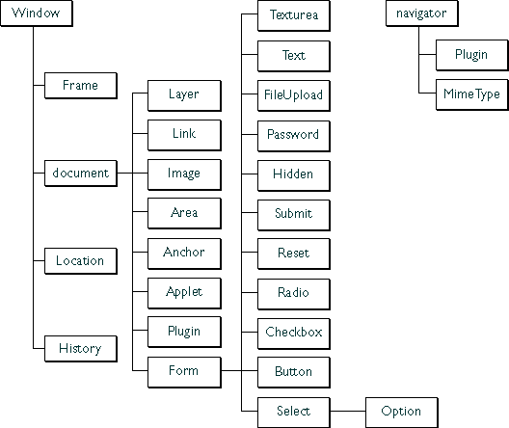
Hijerarhija objekata

Slide 53
Window objekt
Omogućuje manipulaciju prozorima
Sadrži informacije o tekućem prozoru
Metode:
alert(), confirm(), prompt() - poruka u prozoru (MessageBox)
back(), forward() - povratak na prethodnu stranicu/odlazak na sledeću (iz istorije)
moveBy(), MoveTo() - pomera prozor
open() - otvara nov prozor
setTimeout(“kod”, timeout)/clearTimeout() – podešava/isključuje kod koji će se izvršavati kada istekne timeout
setInterval(“kod”, perioda)/clearInterval() – zadaje funkciju koja će se periodično izvršavati
Atributi:
history - istorija odlazaka na stranice,
document - tekući HTML dokument,
frames - niz svih frejmova u prozoru,
location – kompletan URL tekuće stranice,
statusbar - statusna linija na dnu ekrana

Slide 54
Location objekt
Reprezentuje URL stranice koja je učitana u navigator:
location = “http://www.google.com”
Sadrži informacije o tekućem dokumentu
Metode:
reload() - ponovno učitavanje tekućeg prozora
replace() - učitava novi URL
Atributi:
href – pun URL do stranice:
location.href=“http://www.google.com”
protocol – protokol iz URL-a
host – adresa servera iz URL-a
port – port iz URL-a
pathname – putanja do resursa
search – parametri forme

Slide 55
History objekt
Omogućuje kotrolu pristupa već viđenim stranicama
Sadrži listu adresa posećenih stranica
Metode:
back() - učitava prethodnu stranicu iz liste
forward() – učitava sledeću stranicu iz liste
go() - učitava zadatu adresu iz liste
Atributi:
current – trenutno učitana adresa
length – broj stavki u history listi
next – zadavanje sledećeg elementa
previous – zadavanje prethodnog elementa

Slide 56
Document objekt
Omogućuje ispis HTML-a na ekran
Sadrži informacije o tekućem dokumentu
Metode:
write() - ispisuje na ekran tekst
Atributi:
forms - niz svih formi u dokumentu
links - niz svih linkova u dokumentu
applets - niz svih apleta u dokumentu
title - sadrzaj title taga

Slide 57
String objekt
Reprezentuje string
string konstanta “tekst” reprezentuje string
Metode:
substring() – vraća deo stringa
split() – vraća niz stringova kao rezultat “razbijanja” stringa
indexOf(), lastIndexOf() – vraća poziciju nekog podstringa
charAt() – vraća karakter sa zadate pozicije
Atributi:
length – dužina stringa

Slide 58
Forme
Reprezentovane form objektom.
Metode:
submit() - šalje podatke iz forme na odredište definisano action atributom form taga.
reset() - simulira pritisak na Reset dugme forme.
Atributi:
elements - niz elemenata forme. Svaki element ima value atribut za pristup sadržaju,
length - broj elemenata na formi.
action - sadržaj action atributa.

Slide 59
Forme
<html>
<head><title>Forme</title></head>
<body bgcolor="aquamarine">
<font face=arial size="+1">
<form name="form1">
Unesi svoje ime
<input type="text" name="yourname" size=60>
<p>
Klikni na box
<input type="text" name="message" size=60
onFocus="this.value='Cestitamo, '+
document.form1.yourname.value+ '!';">
<p>
Unesi svoje prezime
<input type="text" name="lastname" size=60
onFocus="this.style.background='yellow'"
onBlur="this.style.background='white'">
<p>
<input type="reset">
</form>
</body>
</html>

Slide 60
Forme
<html><head><title>Prikaz ulaza iz Forme</title>
<script language="JavaScript">
function showForm(myform) {
NewWin=window.open('','','width=300,height=200');
name_input="<b>Tvoje ime je: " + myform.user_name.value
+ "</b><br>";
NewWin.document.write(name_input);
phone_input="<b>Tvoj broj telefona je: " + myform.user_phone.value
+ "</b><br>";
NewWin.document.write(phone_input);
}
function close_window(){
NewWin.window.close();
}
</script>
</head><hr>
<body><h3> Prikazi podatke u posebnom prozoru</h2><p>
<form name="formtest" >
Unesi svoje ime: <br>
<input type="text" size="50" name="user_name">
<p>
Unesi svoj broj telefona: <br>
<input type="text" size="30" name="user_phone">
<p>
<input type="button" value="Prikazi podatke" onClick="showForm(this.form)";>
</form>
<font size="+1">
<a href="javascript:void(0)" onClick="close_window()">
Zatvori pomocni prozor</a>
</font>
</body>
</html>

Slide 61
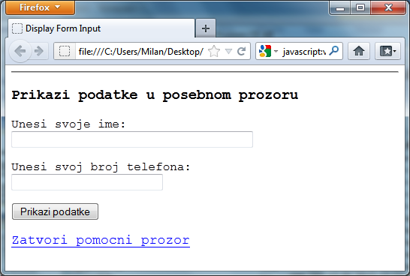
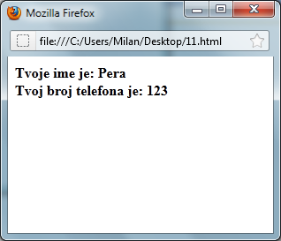
Forme

Slide 62
JavaScript:void(0)
Normalno, kada kliknete na link, browser učitava novu stranicu (ili osvežava istu stranicu). Međutim, to nije uvek poželjno. Na primer, možda samo želite dinamički ažurirati polje obrasca kada korisnik klikne na link. Da bi se sprečio refresh, možete koristiti JavaScript “prazninu ()” voud() funkciju sa parametrom 0 (nula).
<a href="JavaScript:void(0);" ondblclick="alert(‘Odlican 5!')">Dupli klik!</a>
<a href="" ondblclick="alert('Odlican 5!')">Dupli klik!</a>
Primetimo da se stranica osvežava čim kliknemo na link. Čak i ako smo dvaput brzo kliknuli i pokrenuli "ondbclick" događaja, stranica se i dalje ponovo učitava

